Slide 1
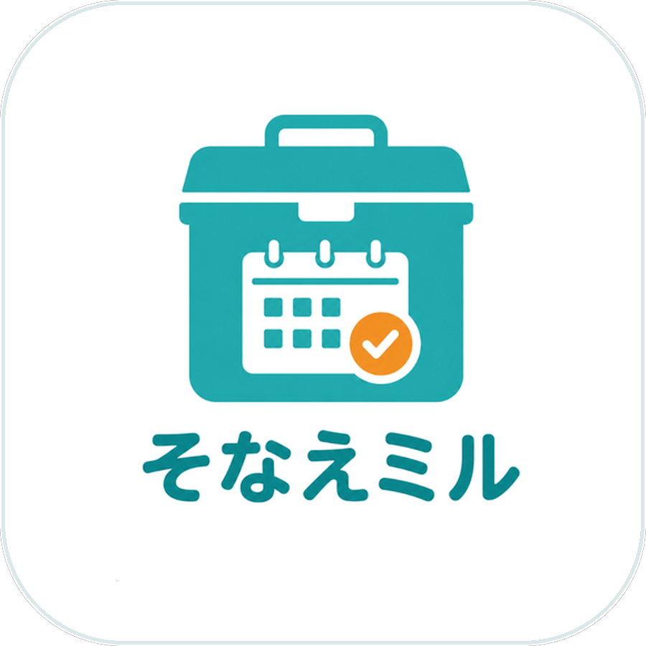

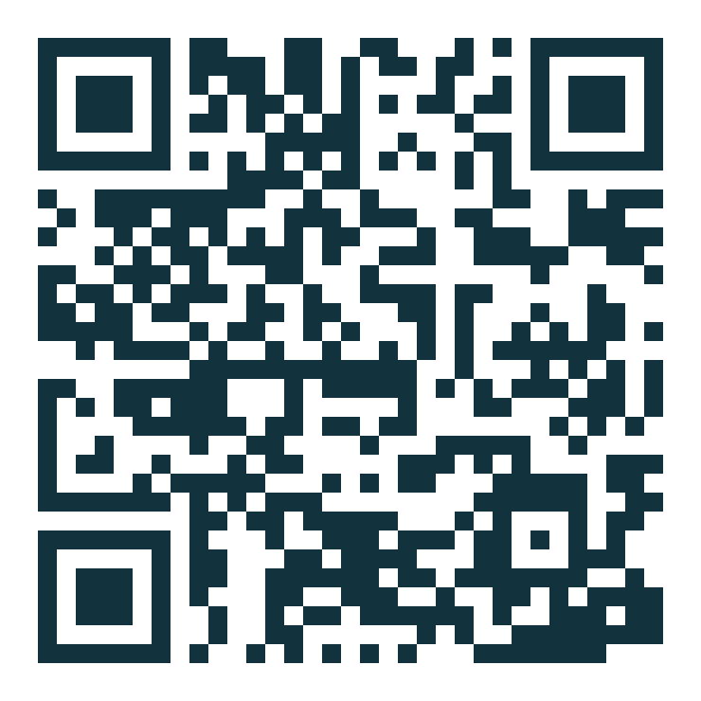
防災のお知らせ
備えたものの場所と期限
覚えていますか？
掲示：＿＿＿＿年＿＿月まで
備えは、買った日がいちばん良い状態です。そのあとは、期限が切れる。置き場所を忘れる。数の上では持っているのに、いざというとき使えない。忘れることを前提に、ふだんの暮らしの中で見直す日をつくりませんか。
おうちでチェック
今日、家で見てほしいことが、3つあります
1
非常食と水の期限
近いものは、今週中に食べる。消費した分や不足している分を、次の買い物で足す。
それがそのまま「使いながら、備える（ローリングストック）」になります。
2
常備薬の期限と、お薬手帳
箱の期限は、開ける前のものです。目薬・塗り薬・湿布は、開けた日から数えます。
万が一の時に、自分が服用しているお薬の名前を言えますか？お薬手帳の控えも、備えのひとつです。
3
置き場所を、家族が知っているか
置き場所を知っているのが一人だけなら、備蓄は無いのと同じです。
どこに何があるか、家族で確認しておきましょう。
薬剤師 鈴木 佑（ビ・ファルマ株式会社）
覚えておく役は、スマホのアプリに
「そなえミル」は、品名・期限・置き場所を記録して、期限が近づくとスマホが知らせる、備蓄の期限管理アプリです。買ったものを捨てずに済ませるために、薬剤師が自分の失敗から作りました。iPhoneでもAndroidでも使えます。
カメラをかざすと
公式ページが開きます
そなえミル
App Store／Google Play で検索
無料で使えること
有料のこと
30件までの登録、期限のお知らせ、備えの診断。会員登録はなく、登録した中身はスマホの外に出ません。
登録が30件を超えるときなどに、買い切り1,290円（税込）のプレミアムがあります。月額はありません。
ふだんの期限にも サプリメントやプロテイン、大容量の調味料など、防災用品以外の期限も同じように記録できます。使い切れた分だけ、家庭から捨てる食品が減ります（年間224万トン・環境省 令和6年度推計）。
防災備蓄の期限管理アプリ そなえミル
ouchi-biyou.com/app/sonaemiru/
提供：ビ・ファルマ株式会社（鈴木 佑）
掲示している自治会・会社は紹介のみで、アプリの制作・運営には関わっていません。
Notes:
A4縦・1枚。自治会名・会社名は上の空欄に、掲示期限は右上の「掲示：」に書き入れてください。帯の「おうちでチェック」や本文は、文字をそのまま編集できます。
アイコン・顔写真・QRコードは画像です。QRコードは公式ページ（?src=poster 付き）に飛びます。
作成：2026年10月8日 ビ・ファルマ株式会社（薬剤師 鈴木 佑）

